Slide 1
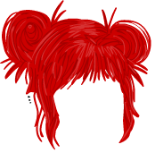
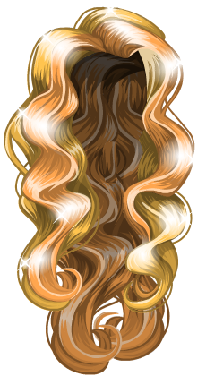
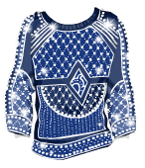
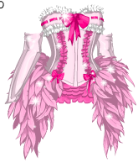
Ig: @mspnews_com Ig: @mspnews_com Ig: @mspnews_com Ig: @mspnews_com Ig: @mspnews_com Ig: @mspnews_com Ig: @mspnews_com Ig: @mspnews_com
Ig: @mspnews_com Ig: @mspnews_com Ig: @mspnews_com Ig: @mspnews_com Ig: @mspnews_com Ig: @mspnews_com Ig: @mspnews_com Ig: @mspnews_com
Ig: @mspnews_com Ig: @mspnews_com Ig: @mspnews_com Ig: @mspnews_com Ig: @mspnews_com Ig: @mspnews_com Ig: @mspnews_com Ig: @mspnews_com
Ig: @mspnews_com Ig: @mspnews_com Ig: @mspnews_com Ig: @mspnews_com Ig: @mspnews_com Ig: @mspnews_com Ig: @mspnews_com Ig: @mspnews_com
Ig: @mspnews_com Ig: @mspnews_com Ig: @mspnews_com Ig: @mspnews_com Ig: @mspnews_com Ig: @mspnews_com Ig: @mspnews_com Ig: @mspnews_com
Ig: @mspnews_com Ig: @mspnews_com Ig: @mspnews_com Ig: @mspnews_com Ig: @mspnews_com Ig: @mspnews_com Ig: @mspnews_com Ig: @mspnews_com
Ig: @mspnews_com Ig: @mspnews_com Ig: @mspnews_com Ig: @mspnews_com Ig: @mspnews_com Ig: @mspnews_com Ig: @mspnews_com Ig: @mspnews_com
Ig: @mspnews_com Ig: @mspnews_com Ig: @mspnews_com Ig: @mspnews_com Ig: @mspnews_com Ig: @mspnews_com Ig: @mspnews_com Ig: @mspnews_com
Ig: @mspnews_com Ig: @mspnews_com Ig: @mspnews_com Ig: @mspnews_com Ig: @mspnews_com Ig: @mspnews_com Ig: @mspnews_com Ig: @mspnews_com
Ig: @mspnews_com Ig: @mspnews_com Ig: @mspnews_com Ig: @mspnews_com Ig: @mspnews_com Ig: @mspnews_com Ig: @mspnews_com Ig: @mspnews_com
Ig: @mspnews_com Ig: @mspnews_com Ig: @mspnews_com Ig: @mspnews_com Ig: @mspnews_com Ig: @mspnews_com Ig: @mspnews_com Ig: @mspnews_com
Ig: @mspnews_com Ig: @mspnews_com Ig: @mspnews_com Ig: @mspnews_com Ig: @mspnews_com Ig: @mspnews_com Ig: @mspnews_com Ig: @mspnews_com
Ig: @mspnews_com Ig: @mspnews_com Ig: @mspnews_com Ig: @mspnews_com Ig: @mspnews_com Ig: @mspnews_com Ig: @mspnews_com Ig: @mspnews_com
Ig: @mspnews_com Ig: @mspnews_com Ig: @mspnews_com Ig: @mspnews_com Ig: @mspnews_com Ig: @mspnews_com Ig: @mspnews_com Ig: @mspnews_com
Ig: @mspnews_com Ig: @mspnews_com Ig: @mspnews_com Ig: @mspnews_com Ig: @mspnews_com Ig: @mspnews_com Ig: @mspnews_com Ig: @mspnews_com
Ig: @mspnews_com Ig: @mspnews_com Ig: @mspnews_com Ig: @mspnews_com Ig: @mspnews_com Ig: @mspnews_com Ig: @mspnews_com Ig: @mspnews_com
Ig: @mspnews_com Ig: @mspnews_com Ig: @mspnews_com Ig: @mspnews_com Ig: @mspnews_com Ig: @mspnews_com Ig: @mspnews_com Ig: @mspnews_com
Ig: @mspnews_com Ig: @mspnews_com Ig: @mspnews_com Ig: @mspnews_com Ig: @mspnews_com Ig: @mspnews_com Ig: @mspnews_com Ig: @mspnews_com
Ig: @mspnews_com Ig: @mspnews_com Ig: @mspnews_com Ig: @mspnews_com Ig: @mspnews_com Ig: @mspnews_com Ig: @mspnews_com Ig: @mspnews_com
Ig: @mspnews_com Ig: @mspnews_com Ig: @mspnews_com Ig: @mspnews_com Ig: @mspnews_com Ig: @mspnews_com Ig: @mspnews_com Ig: @mspnews_com
Ig: @mspnews_com Ig: @mspnews_com Ig: @mspnews_com Ig: @mspnews_com Ig: @mspnews_com Ig: @mspnews_com Ig: @mspnews_com Ig: @mspnews_com
Ig: @mspnews_com Ig: @mspnews_com Ig: @mspnews_com Ig: @mspnews_com Ig: @mspnews_com Ig: @mspnews_com Ig: @mspnews_com Ig: @mspnews_com
Ig: @mspnews_com Ig: @mspnews_com Ig: @mspnews_com Ig: @mspnews_com Ig: @mspnews_com Ig: @mspnews_com Ig: @mspnews_com Ig: @mspnews_com
Ig: @mspnews_com Ig: @mspnews_com Ig: @mspnews_com Ig: @mspnews_com Ig: @mspnews_com Ig: @mspnews_com Ig: @mspnews_com Ig: @mspnews_com
Ig: @mspnews_com Ig: @mspnews_com Ig: @mspnews_com Ig: @mspnews_com Ig: @mspnews_com Ig: @mspnews_com Ig: @mspnews_com Ig: @mspnews_com
Ig: @mspnews_com Ig: @mspnews_com Ig: @mspnews_com Ig: @mspnews_com Ig: @mspnews_com Ig: @mspnews_com Ig: @mspnews_com Ig: @mspnews_com
Ig: @mspnews_com Ig: @mspnews_com Ig: @mspnews_com Ig: @mspnews_com Ig: @mspnews_com Ig: @mspnews_com Ig: @mspnews_com Ig: @mspnews_com
Ig: @mspnews_com Ig: @mspnews_com Ig: @mspnews_com Ig: @mspnews_com Ig: @mspnews_com Ig: @mspnews_com Ig: @mspnews_com Ig: @mspnews_com
Ig: @mspnews_com Ig: @mspnews_com Ig: @mspnews_com Ig: @mspnews_com Ig: @mspnews_com Ig: @mspnews_com Ig: @mspnews_com Ig: @mspnews_com
Ig: @mspnews_com Ig: @mspnews_com Ig: @mspnews_com Ig: @mspnews_com Ig: @mspnews_com Ig: @mspnews_com Ig: @mspnews_com Ig: @mspnews_com
Ig: @mspnews_com Ig: @mspnews_com Ig: @mspnews_com Ig: @mspnews_com Ig: @mspnews_com Ig: @mspnews_com Ig: @mspnews_com Ig: @mspnews_com
Ig: @mspnews_com Ig: @mspnews_com Ig: @mspnews_com Ig: @mspnews_com Ig: @mspnews_com Ig: @mspnews_com Ig: @mspnews_com Ig: @mspnews_com
Ig: @mspnews_com Ig: @mspnews_com Ig: @mspnews_com Ig: @mspnews_com Ig: @mspnews_com Ig: @mspnews_com Ig: @mspnews_com Ig: @mspnews_com
Ig: @mspnews_com Ig: @mspnews_com Ig: @mspnews_com Ig: @mspnews_com Ig: @mspnews_com Ig: @mspnews_com Ig: @mspnews_com Ig: @mspnews_com
Ig: @mspnews_com Ig: @mspnews_com Ig: @mspnews_com Ig: @mspnews_com Ig: @mspnews_com Ig: @mspnews_com Ig: @mspnews_com Ig: @mspnews_com
Ig: @mspnews_com Ig: @mspnews_com Ig: @mspnews_com Ig: @mspnews_com Ig: @mspnews_com Ig: @mspnews_com Ig: @mspnews_com Ig: @mspnews_com
Ig: @mspnews_com Ig: @mspnews_com Ig: @mspnews_com Ig: @mspnews_com Ig: @mspnews_com Ig: @mspnews_com Ig: @mspnews_com Ig: @mspnews_com
Ig: @mspnews_com Ig: @mspnews_com Ig: @mspnews_com Ig: @mspnews_com Ig: @mspnews_com Ig: @mspnews_com Ig: @mspnews_com Ig: @mspnews_com
Ig: @mspnews_com Ig: @mspnews_com Ig: @mspnews_com Ig: @mspnews_com Ig: @mspnews_com Ig: @mspnews_com Ig: @mspnews_com Ig: @mspnews_com
Ig: @mspnews_com Ig: @mspnews_com Ig: @mspnews_com Ig: @mspnews_com Ig: @mspnews_com Ig: @mspnews_com Ig: @mspnews_com Ig: @mspnews_com
Ig: @mspnews_com Ig: @mspnews_com Ig: @mspnews_com Ig: @mspnews_com Ig: @mspnews_com Ig: @mspnews_com Ig: @mspnews_com Ig: @mspnews_com
Ig: @mspnews_com Ig: @mspnews_com Ig: @mspnews_com Ig: @mspnews_com Ig: @mspnews_com Ig: @mspnews_com Ig: @mspnews_com Ig: @mspnews_com
Ig: @mspnews_com Ig: @mspnews_com Ig: @mspnews_com Ig: @mspnews_com Ig: @mspnews_com Ig: @mspnews_com Ig: @mspnews_com Ig: @mspnews_com
Ig: @mspnews_com Ig: @mspnews_com Ig: @mspnews_com Ig: @mspnews_com Ig: @mspnews_com Ig: @mspnews_com Ig: @mspnews_com Ig: @mspnews_com
Ig: @mspnews_com Ig: @mspnews_com Ig: @mspnews_com Ig: @mspnews_com Ig: @mspnews_com Ig: @mspnews_com Ig: @mspnews_com Ig: @mspnews_com
Ig: @mspnews_com Ig: @mspnews_com Ig: @mspnews_com Ig: @mspnews_com Ig: @mspnews_com Ig: @mspnews_com Ig: @mspnews_com Ig: @mspnews_com
Ig: @mspnews_com Ig: @mspnews_com Ig: @mspnews_com Ig: @mspnews_com Ig: @mspnews_com Ig: @mspnews_com Ig: @mspnews_com Ig: @mspnews_com
Ig: @mspnews_com Ig: @mspnews_com Ig: @mspnews_com Ig: @mspnews_com Ig: @mspnews_com Ig: @mspnews_com Ig: @mspnews_com Ig: @mspnews_com
300
250
350
150
500
100
100
150
150
150
150
200 VIP
425 VIP
600 VIP
500 VIP
650 VIP
500 VIP
500 VIP
350 VIP
625
350 VIP
500
4 Dia
400 VIP
350
1/3

Slide 2
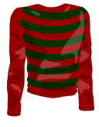
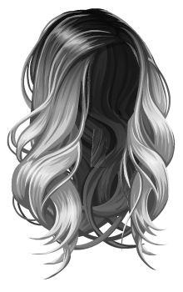
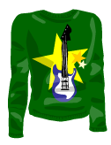
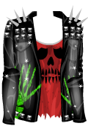
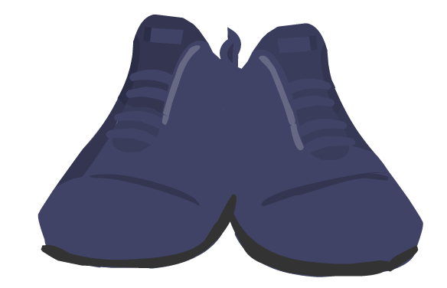
Ig: @mspnews_com Ig: @mspnews_com Ig: @mspnews_com Ig: @mspnews_com Ig: @mspnews_com Ig: @mspnews_com Ig: @mspnews_com Ig: @mspnews_com
Ig: @mspnews_com Ig: @mspnews_com Ig: @mspnews_com Ig: @mspnews_com Ig: @mspnews_com Ig: @mspnews_com Ig: @mspnews_com Ig: @mspnews_com
Ig: @mspnews_com Ig: @mspnews_com Ig: @mspnews_com Ig: @mspnews_com Ig: @mspnews_com Ig: @mspnews_com Ig: @mspnews_com Ig: @mspnews_com
Ig: @mspnews_com Ig: @mspnews_com Ig: @mspnews_com Ig: @mspnews_com Ig: @mspnews_com Ig: @mspnews_com Ig: @mspnews_com Ig: @mspnews_com
Ig: @mspnews_com Ig: @mspnews_com Ig: @mspnews_com Ig: @mspnews_com Ig: @mspnews_com Ig: @mspnews_com Ig: @mspnews_com Ig: @mspnews_com
Ig: @mspnews_com Ig: @mspnews_com Ig: @mspnews_com Ig: @mspnews_com Ig: @mspnews_com Ig: @mspnews_com Ig: @mspnews_com Ig: @mspnews_com
Ig: @mspnews_com Ig: @mspnews_com Ig: @mspnews_com Ig: @mspnews_com Ig: @mspnews_com Ig: @mspnews_com Ig: @mspnews_com Ig: @mspnews_com
Ig: @mspnews_com Ig: @mspnews_com Ig: @mspnews_com Ig: @mspnews_com Ig: @mspnews_com Ig: @mspnews_com Ig: @mspnews_com Ig: @mspnews_com
Ig: @mspnews_com Ig: @mspnews_com Ig: @mspnews_com Ig: @mspnews_com Ig: @mspnews_com Ig: @mspnews_com Ig: @mspnews_com Ig: @mspnews_com
Ig: @mspnews_com Ig: @mspnews_com Ig: @mspnews_com Ig: @mspnews_com Ig: @mspnews_com Ig: @mspnews_com Ig: @mspnews_com Ig: @mspnews_com
Ig: @mspnews_com Ig: @mspnews_com Ig: @mspnews_com Ig: @mspnews_com Ig: @mspnews_com Ig: @mspnews_com Ig: @mspnews_com Ig: @mspnews_com
Ig: @mspnews_com Ig: @mspnews_com Ig: @mspnews_com Ig: @mspnews_com Ig: @mspnews_com Ig: @mspnews_com Ig: @mspnews_com Ig: @mspnews_com
Ig: @mspnews_com Ig: @mspnews_com Ig: @mspnews_com Ig: @mspnews_com Ig: @mspnews_com Ig: @mspnews_com Ig: @mspnews_com Ig: @mspnews_com
Ig: @mspnews_com Ig: @mspnews_com Ig: @mspnews_com Ig: @mspnews_com Ig: @mspnews_com Ig: @mspnews_com Ig: @mspnews_com Ig: @mspnews_com
Ig: @mspnews_com Ig: @mspnews_com Ig: @mspnews_com Ig: @mspnews_com Ig: @mspnews_com Ig: @mspnews_com Ig: @mspnews_com Ig: @mspnews_com
Ig: @mspnews_com Ig: @mspnews_com Ig: @mspnews_com Ig: @mspnews_com Ig: @mspnews_com Ig: @mspnews_com Ig: @mspnews_com Ig: @mspnews_com
Ig: @mspnews_com Ig: @mspnews_com Ig: @mspnews_com Ig: @mspnews_com Ig: @mspnews_com Ig: @mspnews_com Ig: @mspnews_com Ig: @mspnews_com
Ig: @mspnews_com Ig: @mspnews_com Ig: @mspnews_com Ig: @mspnews_com Ig: @mspnews_com Ig: @mspnews_com Ig: @mspnews_com Ig: @mspnews_com
Ig: @mspnews_com Ig: @mspnews_com Ig: @mspnews_com Ig: @mspnews_com Ig: @mspnews_com Ig: @mspnews_com Ig: @mspnews_com Ig: @mspnews_com
Ig: @mspnews_com Ig: @mspnews_com Ig: @mspnews_com Ig: @mspnews_com Ig: @mspnews_com Ig: @mspnews_com Ig: @mspnews_com Ig: @mspnews_com
Ig: @mspnews_com Ig: @mspnews_com Ig: @mspnews_com Ig: @mspnews_com Ig: @mspnews_com Ig: @mspnews_com Ig: @mspnews_com Ig: @mspnews_com
Ig: @mspnews_com Ig: @mspnews_com Ig: @mspnews_com Ig: @mspnews_com Ig: @mspnews_com Ig: @mspnews_com Ig: @mspnews_com Ig: @mspnews_com
Ig: @mspnews_com Ig: @mspnews_com Ig: @mspnews_com Ig: @mspnews_com Ig: @mspnews_com Ig: @mspnews_com Ig: @mspnews_com Ig: @mspnews_com
Ig: @mspnews_com Ig: @mspnews_com Ig: @mspnews_com Ig: @mspnews_com Ig: @mspnews_com Ig: @mspnews_com Ig: @mspnews_com Ig: @mspnews_com
Ig: @mspnews_com Ig: @mspnews_com Ig: @mspnews_com Ig: @mspnews_com Ig: @mspnews_com Ig: @mspnews_com Ig: @mspnews_com Ig: @mspnews_com
Ig: @mspnews_com Ig: @mspnews_com Ig: @mspnews_com Ig: @mspnews_com Ig: @mspnews_com Ig: @mspnews_com Ig: @mspnews_com Ig: @mspnews_com
Ig: @mspnews_com Ig: @mspnews_com Ig: @mspnews_com Ig: @mspnews_com Ig: @mspnews_com Ig: @mspnews_com Ig: @mspnews_com Ig: @mspnews_com
Ig: @mspnews_com Ig: @mspnews_com Ig: @mspnews_com Ig: @mspnews_com Ig: @mspnews_com Ig: @mspnews_com Ig: @mspnews_com Ig: @mspnews_com
Ig: @mspnews_com Ig: @mspnews_com Ig: @mspnews_com Ig: @mspnews_com Ig: @mspnews_com Ig: @mspnews_com Ig: @mspnews_com Ig: @mspnews_com
Ig: @mspnews_com Ig: @mspnews_com Ig: @mspnews_com Ig: @mspnews_com Ig: @mspnews_com Ig: @mspnews_com Ig: @mspnews_com Ig: @mspnews_com
Ig: @mspnews_com Ig: @mspnews_com Ig: @mspnews_com Ig: @mspnews_com Ig: @mspnews_com Ig: @mspnews_com Ig: @mspnews_com Ig: @mspnews_com
Ig: @mspnews_com Ig: @mspnews_com Ig: @mspnews_com Ig: @mspnews_com Ig: @mspnews_com Ig: @mspnews_com Ig: @mspnews_com Ig: @mspnews_com
Ig: @mspnews_com Ig: @mspnews_com Ig: @mspnews_com Ig: @mspnews_com Ig: @mspnews_com Ig: @mspnews_com Ig: @mspnews_com Ig: @mspnews_com
Ig: @mspnews_com Ig: @mspnews_com Ig: @mspnews_com Ig: @mspnews_com Ig: @mspnews_com Ig: @mspnews_com Ig: @mspnews_com Ig: @mspnews_com
Ig: @mspnews_com Ig: @mspnews_com Ig: @mspnews_com Ig: @mspnews_com Ig: @mspnews_com Ig: @mspnews_com Ig: @mspnews_com Ig: @mspnews_com
Ig: @mspnews_com Ig: @mspnews_com Ig: @mspnews_com Ig: @mspnews_com Ig: @mspnews_com Ig: @mspnews_com Ig: @mspnews_com Ig: @mspnews_com
Ig: @mspnews_com Ig: @mspnews_com Ig: @mspnews_com Ig: @mspnews_com Ig: @mspnews_com Ig: @mspnews_com Ig: @mspnews_com Ig: @mspnews_com
Ig: @mspnews_com Ig: @mspnews_com Ig: @mspnews_com Ig: @mspnews_com Ig: @mspnews_com Ig: @mspnews_com Ig: @mspnews_com Ig: @mspnews_com
Ig: @mspnews_com Ig: @mspnews_com Ig: @mspnews_com Ig: @mspnews_com Ig: @mspnews_com Ig: @mspnews_com Ig: @mspnews_com Ig: @mspnews_com
Ig: @mspnews_com Ig: @mspnews_com Ig: @mspnews_com Ig: @mspnews_com Ig: @mspnews_com Ig: @mspnews_com Ig: @mspnews_com Ig: @mspnews_com
Ig: @mspnews_com Ig: @mspnews_com Ig: @mspnews_com Ig: @mspnews_com Ig: @mspnews_com Ig: @mspnews_com Ig: @mspnews_com Ig: @mspnews_com
Ig: @mspnews_com Ig: @mspnews_com Ig: @mspnews_com Ig: @mspnews_com Ig: @mspnews_com Ig: @mspnews_com Ig: @mspnews_com Ig: @mspnews_com
Ig: @mspnews_com Ig: @mspnews_com Ig: @mspnews_com Ig: @mspnews_com Ig: @mspnews_com Ig: @mspnews_com Ig: @mspnews_com Ig: @mspnews_com
Ig: @mspnews_com Ig: @mspnews_com Ig: @mspnews_com Ig: @mspnews_com Ig: @mspnews_com Ig: @mspnews_com Ig: @mspnews_com Ig: @mspnews_com
Ig: @mspnews_com Ig: @mspnews_com Ig: @mspnews_com Ig: @mspnews_com Ig: @mspnews_com Ig: @mspnews_com Ig: @mspnews_com Ig: @mspnews_com
Ig: @mspnews_com Ig: @mspnews_com Ig: @mspnews_com Ig: @mspnews_com Ig: @mspnews_com Ig: @mspnews_com Ig: @mspnews_com Ig: @mspnews_com
Ig: @mspnews_com Ig: @mspnews_com Ig: @mspnews_com Ig: @mspnews_com Ig: @mspnews_com Ig: @mspnews_com Ig: @mspnews_com Ig: @mspnews_com
Ig: @mspnews_com Ig: @mspnews_com Ig: @mspnews_com Ig: @mspnews_com Ig: @mspnews_com Ig: @mspnews_com Ig: @mspnews_com Ig: @mspnews_com
250
350 VIP
350
400
300
425
300 VIP
375
225
450
250
450
3 Dia
350
500 VIP
350 VIP/550
375
400
500 VIP
350
350
350
12 Dia
550 VIP
500
200
500 (VIP)
400 VIP
250
2/3

Slide 3
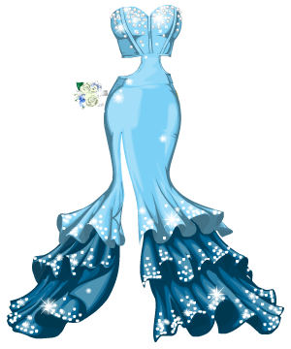
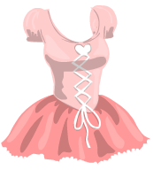
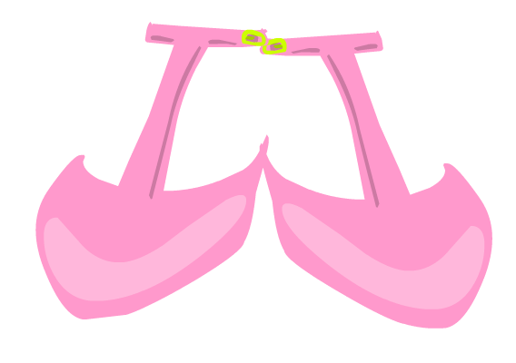
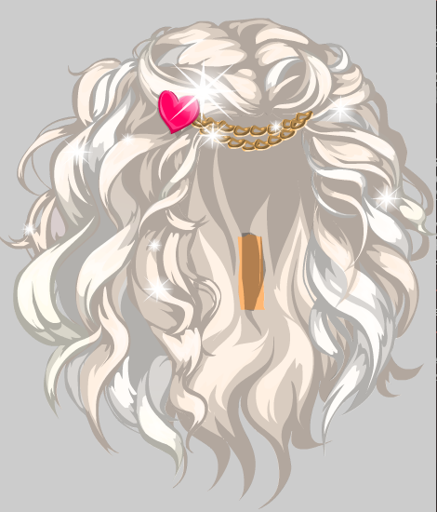
Ig: @mspnews_com Ig: @mspnews_com Ig: @mspnews_com Ig: @mspnews_com Ig: @mspnews_com Ig: @mspnews_com Ig: @mspnews_com Ig: @mspnews_com
Ig: @mspnews_com Ig: @mspnews_com Ig: @mspnews_com Ig: @mspnews_com Ig: @mspnews_com Ig: @mspnews_com Ig: @mspnews_com Ig: @mspnews_com
Ig: @mspnews_com Ig: @mspnews_com Ig: @mspnews_com Ig: @mspnews_com Ig: @mspnews_com Ig: @mspnews_com Ig: @mspnews_com Ig: @mspnews_com
Ig: @mspnews_com Ig: @mspnews_com Ig: @mspnews_com Ig: @mspnews_com Ig: @mspnews_com Ig: @mspnews_com Ig: @mspnews_com Ig: @mspnews_com
Ig: @mspnews_com Ig: @mspnews_com Ig: @mspnews_com Ig: @mspnews_com Ig: @mspnews_com Ig: @mspnews_com Ig: @mspnews_com Ig: @mspnews_com
Ig: @mspnews_com Ig: @mspnews_com Ig: @mspnews_com Ig: @mspnews_com Ig: @mspnews_com Ig: @mspnews_com Ig: @mspnews_com Ig: @mspnews_com
Ig: @mspnews_com Ig: @mspnews_com Ig: @mspnews_com Ig: @mspnews_com Ig: @mspnews_com Ig: @mspnews_com Ig: @mspnews_com Ig: @mspnews_com
Ig: @mspnews_com Ig: @mspnews_com Ig: @mspnews_com Ig: @mspnews_com Ig: @mspnews_com Ig: @mspnews_com Ig: @mspnews_com Ig: @mspnews_com
Ig: @mspnews_com Ig: @mspnews_com Ig: @mspnews_com Ig: @mspnews_com Ig: @mspnews_com Ig: @mspnews_com Ig: @mspnews_com Ig: @mspnews_com
Ig: @mspnews_com Ig: @mspnews_com Ig: @mspnews_com Ig: @mspnews_com Ig: @mspnews_com Ig: @mspnews_com Ig: @mspnews_com Ig: @mspnews_com
Ig: @mspnews_com Ig: @mspnews_com Ig: @mspnews_com Ig: @mspnews_com Ig: @mspnews_com Ig: @mspnews_com Ig: @mspnews_com Ig: @mspnews_com
Ig: @mspnews_com Ig: @mspnews_com Ig: @mspnews_com Ig: @mspnews_com Ig: @mspnews_com Ig: @mspnews_com Ig: @mspnews_com Ig: @mspnews_com
Ig: @mspnews_com Ig: @mspnews_com Ig: @mspnews_com Ig: @mspnews_com Ig: @mspnews_com Ig: @mspnews_com Ig: @mspnews_com Ig: @mspnews_com
Ig: @mspnews_com Ig: @mspnews_com Ig: @mspnews_com Ig: @mspnews_com Ig: @mspnews_com Ig: @mspnews_com Ig: @mspnews_com Ig: @mspnews_com
Ig: @mspnews_com Ig: @mspnews_com Ig: @mspnews_com Ig: @mspnews_com Ig: @mspnews_com Ig: @mspnews_com Ig: @mspnews_com Ig: @mspnews_com
Ig: @mspnews_com Ig: @mspnews_com Ig: @mspnews_com Ig: @mspnews_com Ig: @mspnews_com Ig: @mspnews_com Ig: @mspnews_com Ig: @mspnews_com
Ig: @mspnews_com Ig: @mspnews_com Ig: @mspnews_com Ig: @mspnews_com Ig: @mspnews_com Ig: @mspnews_com Ig: @mspnews_com Ig: @mspnews_com
Ig: @mspnews_com Ig: @mspnews_com Ig: @mspnews_com Ig: @mspnews_com Ig: @mspnews_com Ig: @mspnews_com Ig: @mspnews_com Ig: @mspnews_com
Ig: @mspnews_com Ig: @mspnews_com Ig: @mspnews_com Ig: @mspnews_com Ig: @mspnews_com Ig: @mspnews_com Ig: @mspnews_com Ig: @mspnews_com
Ig: @mspnews_com Ig: @mspnews_com Ig: @mspnews_com Ig: @mspnews_com Ig: @mspnews_com Ig: @mspnews_com Ig: @mspnews_com Ig: @mspnews_com
Ig: @mspnews_com Ig: @mspnews_com Ig: @mspnews_com Ig: @mspnews_com Ig: @mspnews_com Ig: @mspnews_com Ig: @mspnews_com Ig: @mspnews_com
Ig: @mspnews_com Ig: @mspnews_com Ig: @mspnews_com Ig: @mspnews_com Ig: @mspnews_com Ig: @mspnews_com Ig: @mspnews_com Ig: @mspnews_com
Ig: @mspnews_com Ig: @mspnews_com Ig: @mspnews_com Ig: @mspnews_com Ig: @mspnews_com Ig: @mspnews_com Ig: @mspnews_com Ig: @mspnews_com
Ig: @mspnews_com Ig: @mspnews_com Ig: @mspnews_com Ig: @mspnews_com Ig: @mspnews_com Ig: @mspnews_com Ig: @mspnews_com Ig: @mspnews_com
Ig: @mspnews_com Ig: @mspnews_com Ig: @mspnews_com Ig: @mspnews_com Ig: @mspnews_com Ig: @mspnews_com Ig: @mspnews_com Ig: @mspnews_com
Ig: @mspnews_com Ig: @mspnews_com Ig: @mspnews_com Ig: @mspnews_com Ig: @mspnews_com Ig: @mspnews_com Ig: @mspnews_com Ig: @mspnews_com
Ig: @mspnews_com Ig: @mspnews_com Ig: @mspnews_com Ig: @mspnews_com Ig: @mspnews_com Ig: @mspnews_com Ig: @mspnews_com Ig: @mspnews_com
Ig: @mspnews_com Ig: @mspnews_com Ig: @mspnews_com Ig: @mspnews_com Ig: @mspnews_com Ig: @mspnews_com Ig: @mspnews_com Ig: @mspnews_com
Ig: @mspnews_com Ig: @mspnews_com Ig: @mspnews_com Ig: @mspnews_com Ig: @mspnews_com Ig: @mspnews_com Ig: @mspnews_com Ig: @mspnews_com
Ig: @mspnews_com Ig: @mspnews_com Ig: @mspnews_com Ig: @mspnews_com Ig: @mspnews_com Ig: @mspnews_com Ig: @mspnews_com Ig: @mspnews_com
Ig: @mspnews_com Ig: @mspnews_com Ig: @mspnews_com Ig: @mspnews_com Ig: @mspnews_com Ig: @mspnews_com Ig: @mspnews_com Ig: @mspnews_com
Ig: @mspnews_com Ig: @mspnews_com Ig: @mspnews_com Ig: @mspnews_com Ig: @mspnews_com Ig: @mspnews_com Ig: @mspnews_com Ig: @mspnews_com
Ig: @mspnews_com Ig: @mspnews_com Ig: @mspnews_com Ig: @mspnews_com Ig: @mspnews_com Ig: @mspnews_com Ig: @mspnews_com Ig: @mspnews_com
Ig: @mspnews_com Ig: @mspnews_com Ig: @mspnews_com Ig: @mspnews_com Ig: @mspnews_com Ig: @mspnews_com Ig: @mspnews_com Ig: @mspnews_com
Ig: @mspnews_com Ig: @mspnews_com Ig: @mspnews_com Ig: @mspnews_com Ig: @mspnews_com Ig: @mspnews_com Ig: @mspnews_com Ig: @mspnews_com
Ig: @mspnews_com Ig: @mspnews_com Ig: @mspnews_com Ig: @mspnews_com Ig: @mspnews_com Ig: @mspnews_com Ig: @mspnews_com Ig: @mspnews_com
Ig: @mspnews_com Ig: @mspnews_com Ig: @mspnews_com Ig: @mspnews_com Ig: @mspnews_com Ig: @mspnews_com Ig: @mspnews_com Ig: @mspnews_com
Ig: @mspnews_com Ig: @mspnews_com Ig: @mspnews_com Ig: @mspnews_com Ig: @mspnews_com Ig: @mspnews_com Ig: @mspnews_com Ig: @mspnews_com
Ig: @mspnews_com Ig: @mspnews_com Ig: @mspnews_com Ig: @mspnews_com Ig: @mspnews_com Ig: @mspnews_com Ig: @mspnews_com Ig: @mspnews_com
Ig: @mspnews_com Ig: @mspnews_com Ig: @mspnews_com Ig: @mspnews_com Ig: @mspnews_com Ig: @mspnews_com Ig: @mspnews_com Ig: @mspnews_com
Ig: @mspnews_com Ig: @mspnews_com Ig: @mspnews_com Ig: @mspnews_com Ig: @mspnews_com Ig: @mspnews_com Ig: @mspnews_com Ig: @mspnews_com
Ig: @mspnews_com Ig: @mspnews_com Ig: @mspnews_com Ig: @mspnews_com Ig: @mspnews_com Ig: @mspnews_com Ig: @mspnews_com Ig: @mspnews_com
Ig: @mspnews_com Ig: @mspnews_com Ig: @mspnews_com Ig: @mspnews_com Ig: @mspnews_com Ig: @mspnews_com Ig: @mspnews_com Ig: @mspnews_com
Ig: @mspnews_com Ig: @mspnews_com Ig: @mspnews_com Ig: @mspnews_com Ig: @mspnews_com Ig: @mspnews_com Ig: @mspnews_com Ig: @mspnews_com
Ig: @mspnews_com Ig: @mspnews_com Ig: @mspnews_com Ig: @mspnews_com Ig: @mspnews_com Ig: @mspnews_com Ig: @mspnews_com Ig: @mspnews_com
Ig: @mspnews_com Ig: @mspnews_com Ig: @mspnews_com Ig: @mspnews_com Ig: @mspnews_com Ig: @mspnews_com Ig: @mspnews_com Ig: @mspnews_com
Ig: @mspnews_com Ig: @mspnews_com Ig: @mspnews_com Ig: @mspnews_com Ig: @mspnews_com Ig: @mspnews_com Ig: @mspnews_com Ig: @mspnews_com
Ig: @mspnews_com Ig: @mspnews_com Ig: @mspnews_com Ig: @mspnews_com Ig: @mspnews_com Ig: @mspnews_com Ig: @mspnews_com Ig: @mspnews_com
Room Items
400
800 VIP
725 VIP
275
1 Dia
375
150
400
300 VIP
225
350
350
470
300 VIP
250
350
350
250
300
500 VIP/2 Dia
500
In the case of clothing with
two prices, MSP does not yet
know which one to take!
800 VIP
3/3

